Slide 1
#117. 摘桃子
内存限制：256MiB
时间限制：1000 ms
标准输入输出
题目类型：传统
评测方式：文本比较
上传者： sunh
提交记录
讨论
题目描述
一只小猴子正在到处觅食，突然他发现一颗长满桃子的树，小猴子特别高兴就决定爬上去摘桃子吃。 这颗长满桃子的树很大，共有n层（最高层为第1层），第i层有i条树枝，树的形状呈一个三角形（如图）：
图中的点表示树枝，每个点上方的数字当前这条树枝最多能摘到的桃子数（小于100），在摘得某枝条的桃子之后，小猴子只能选择往左上方爬或者是往右上方爬（也就是说在摘了有6个桃子的树枝之后只能摘有2个桃子的树枝或是有3个桃子的树枝），然后继续摘桃子。小猴子现在想要从最低层开始一直爬到树顶（也就是最上面的那个枝条），摘尽可能多的桃子。请你编程帮他解决这个问题。
输入格式
包含n+1行，第一行是一个整数n（1<=n<=100），表示这颗树一共有n层。
第2~n+1行中，第i行有i个用空格隔开的整数，表示树上第i层中每条树枝上的桃子数。
输出格式
共有一行，包括一个整数，表示小猴子能摘到的最多的桃子数。

Slide 2
输入样例
3
1
2 3
4 6 5
输出样例
10
特殊提示
另一组测试数据
输入:
5
45
76 32
45 99 22
33 44 55 66
24 75 32 64 75
输出:
339
https://github.com/Nyahua/ruc/blob/master/homework/117/main.c

Slide 3
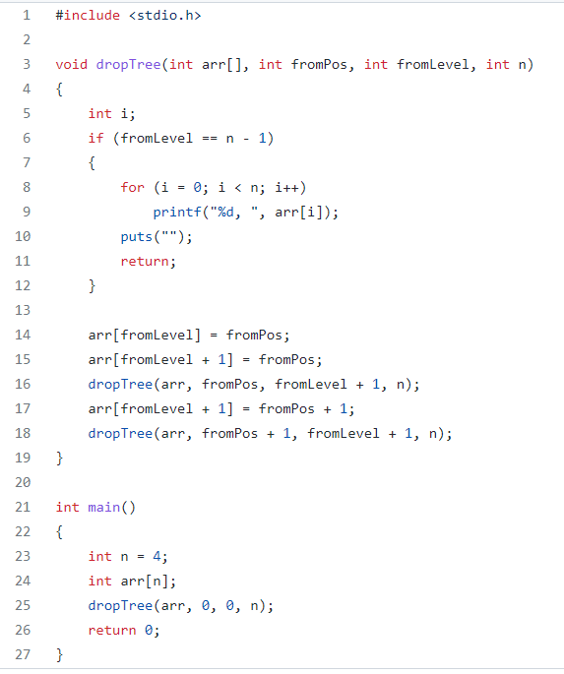
https://github.com/Nyahua/ruc/blob/master/homework/117/main.c

Slide 4
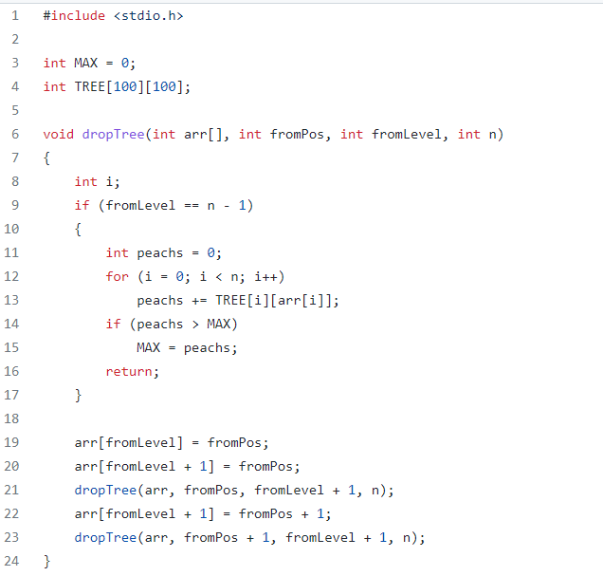
https://github.com/Nyahua/ruc/blob/master/homework/117/zzw.c

Slide 5
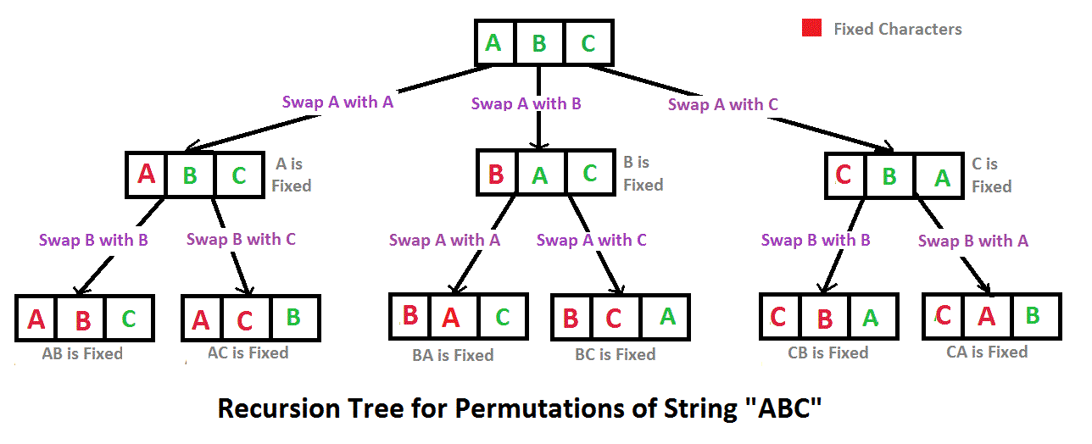
C Program to print all permutations of a given string

Slide 6
